Slide 1
Métodos Numéricos
Aproximación de Funciones

Slide 2
APROXIMACION DE FUNCIONES
En este capítulo se estudiará la aproximación de funciones disponibles en forma discreta (puntos tabulados), con funciones analíticas sencillas, o bien de aproximación de funciones cuya complicada naturaleza exija su reemplazo por funciones más simples, específicamente por polinomios.
Una vez que se ha determinado un polinomio P_{n}(x) de manera que aproxime satisfactoriamente una función dada f(x) sobre un intervalo de interés, puede esperarse que al diferenciar P_{n}(x) o integrarla, también aproxime la derivada o integral correspondiente a f(x).

Slide 3
Aproximación polinómica
Se realiza cuando la función puede ser conocida en forma explícita o mediante un conjunto de valores tabulados para cada uno de los argumentos por donde pasa la función (valores funcionales).
x_{i} | x₀ | x₁ | ... | x_{n}
f(x_{i}) | F₀ | f₁ | ... | f_{n}
Normalmente se acepta aproximar a la función tabulada en puntos coincidentes mediante un polinomio de grado “n” (condición de aproximación):
f(x_{i}) ≈ P_{n}(x_{i}) ; para todo x_{i} en [x_{o},x_{n}]
Donde: P_{n}(x) = a_{n}x^{n} + a_{n-1}x^{n-1}+...+a₁x+a_{o}, con a_{n}≠0

Slide 4
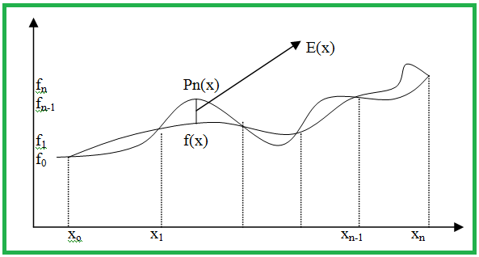
Aproximación polinómica

Slide 5

Aproximación polinómica
Donde: E(x) = f(x) – Pn(x) ; Para todo x en [x₀,x_{n}]
Observaciones:
1) Los polinomios son funciones fáciles de derivar, integrar, evaluar y de programar en un computador. Véase :
2) Los polinomios presentan propiedades analíticas importantes que facilitan el cálculo de las raíces del polinomio, así mismo nos permite identificar el tipo de raíz (Real ó complejo).

Slide 6
Cálculos Analíticos
Interpolación : f(x)≈P_{n}(x), x en [x_{o}, x_{n}]
Extrapolación : f(x)≈P_{n}(x), x<x₀ o x>x_{n}
Diferenciación : f’(x) ≈ P’_{n}(x)
Integración :

Slide 7
Cálculo de Polinomio Interpolante
Este procedimiento en la practica no es muy usual debido a que la matriz de Vandermonde es mal condicionada.

Slide 8
Propiedades de Aproximación
Siempre que se acepte aproximar la función f(x) mediante un polinomio de grado n: P_{n}(x) que pase por (n+1) puntos coincidentes, se puede construir un polinomio que es único (propiedad de existencia y unicidad).
El error de aproximación viene dado por:
3) Cota superior de error (M):

Slide 9
INTERPOLACIÓN NUMÉRICA
Consiste en estimar el valor de la función f(x) para cualquier argumento x, conociendo la función de manera explícita o mediante un conjunto de valores tabulados (x_{i}, f(x_{i})).
Herramientas de Interpolación
A continuación definiremos algunas herramientas que nos permitirán más adelante construir un polinomio de interpolación:
  Diferencias Finitas
  Diferencias Divididas

Slide 10
Diferencia Finita hacia adelante o progresiva
Diferencia finita de primer orden:
Diferencia finita de segundo orden:
Diferencia Finita de orden n:

Slide 11
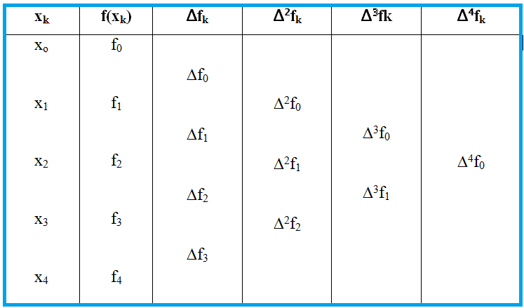
Tabla de diferencias finitas hacia adelante (h=constante)

Slide 12
Diferencia finita hacia atrás o regresiva:
Diferencia Finita Central:

Slide 13
Diferencias Divididas
Se define para puntos o argumentos
desigualmente espaciados:
Diferencia dividida de Primer orden:
Diferencia dividida de segundo orden:
Diferencia dividida de orden “n”:

Slide 14
Polinomio de interpolación de Newton basado en diferencias Divididas
Sea la función f(x) tabulada para (n+1) puntos, siempre es posible construir un polinomio de grado “n” (o menor) que pase por dichos puntos y se le puede dar la forma:
Se trata ahora de determinar los coeficientes a_{k}.
  Si x=x₀, P_{n}(x₀)=a₀≈f(x₀)
  Si x=x₁, P_{n}(x₁)=f(x₀)+a₁(x₁-x₀)≈f(x₁)
  a₁=(f(x₁)-f(x₀))/(x₁-x₀)=f[x₀,x₁]
Es estudiante puede demostrar que en general se cumple:

Slide 15
Por lo tanto:
Error de Interpolación
Se suele aproximar el error considerando x=x_{n+1},
es decir, se requiere un punto adicional.

Slide 16
Ejemplo.- Obtener el polinomio interpolante
x | 0 | 1 | 2 | 4 | 5
y | 2 | 3 | 10 | 66 | 127
Estime y(2.5)
Tabla de diferencias divididas
x | y | y[ , ] | y[ , , ] | y[ , , ,] | y[ , , , ,]
0 1 2 4 5 | 2 3 10 66 127 | 1 7 28 61 | 3 7 11 | 1 1 | 0
º
º
º
º
º

Slide 17
De la tabla anterior, obtenemos los coeficientes del polinomio interpolante:

Slide 18
Polinomio de interpolación basado en Diferencias Finitas Progresivas
Se debe hallar una relación entre las diferencias finitas y divididas; se deja como ejercicio la demostración que:
Reemplazando en el polinomio basado en diferencias divididas se tiene:

Slide 19
Polinomio de interpolación basado en Diferencias Finitas Progresivas
Teniendo en cuenta que los intervalos se tomarán igualmente espaciados (h=cte) para x, y haciendo el cambio de variable, se demuestra que:
Esta última forma se conoce como polinomio de interpolación de Newton Progresivo con cambio de escala.
Queda para el estudiante como ejercicio la deducción de la fórmula de error para el polinomio anterior.

Slide 20
Ejemplo
a) Aproximar la siguiente data usando un
polinomio basado en diferencias finitas:
X | 2 | 3 | 4
Y | 0 | -1 | 0
b) Estime Y(2.5):
c) Calcule el error cometido, si esta data se
obtuvo de la función Y=sen(pi*X/2)

Slide 21
Solución
Tabla de diferencias finitas:
X | Y | ΔY | Δ²Y
2 3 4 | 0 -1 0 | -1 1 | 2

Slide 22
Polinomio de interpolación basado en Diferencias Finitas Regresivas
Polinomio de interpolación basado en Diferencias Finitas Centrales
Polinomio de Stirling
Queda para el estudiante demostrar que el polinomio anterior puede
representarse en la forma siguiente:

Slide 23
Polinomios de interpolación de Lagrange
Para intervalos iguales o no.
para algún:

Slide 24
Ejemplo
Obtener el Polinomio de Lagrange de la siguiente data:
X | Y
0 | -2
2 | 2
5 | 6

Slide 25
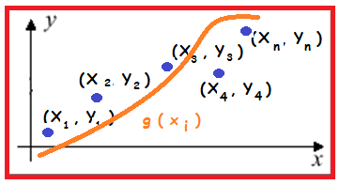
AJUSTE POR MINIMOS CUADRADOS
Dado un conjunto de pares ordenados (x_{i}, y_{i}), se
busca una función de aproximación g, tal que:
g(x_{i}) se aproxime a y_{i} para i=1, 2, ..., n

Slide 26
De un modo general, una función aproximante dependerá de varias constantes , es decir:
Para i=1, 2, ...., n, definimos las desviaciones como:
La función aproximada deberá ser escogida de forma que tales desviaciones sean pequeñas en valor absoluto.
Esta función puede ser elegida como una combinación lineal de otras:
Por ejemplo, la aproximación mediante una recta será:

Slide 27
El método de los mínimos cuadrados consiste en obtener una función de aproximación, que busca:
Se busca entonces, minimizar la suma de los cuadrados de las desviaciones:

Slide 28
por lo tanto:
Aproximación de una recta por mínimo
cuadrados:

Slide 29
Forma Matricial del ajuste o regresión por mínimos cuadrados
Sistema sobre-determinado para ajuste de una
recta
Escribiendo la ecuación c₁x + c₂ = y para todos
los puntos conocidos (x_{i} , y_{i}), i =1,..,n obtenemos
un sistema sobre-determinado:

Slide 30
Forma Matricial del ajuste o regresión por mínimos cuadrados
O:
Donde:

Slide 31
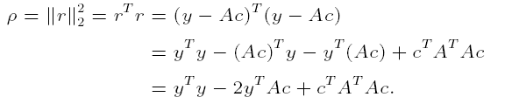


Ecuación normal para el ajuste
El cuadrado de la norma 2 de r = y – Ac es:
La minimización de ρ requiere que:
La minimización de ρ requiere que:
A esta ecuación se le denomina ECUACION NORMAL.

Slide 32
Factor de regresión:

Slide 33
Factor de regresión:
El factor de regresión mide la eficiencia del ajuste,
Cuando R² =1 la función de ajuste coincide con la data.
Cuando R² es cercano a 1 el ajuste se considera aceptable.
Cuando R² es cercano a 0 el ajuste se considera pésimo o deficiente

Slide 34
Reducción a problemas de mínimos cuadrados
Las funciones:
Se puede linealizar:

Slide 35
Ejemplo
Ajustar los siguientes datos a una recta:
X | 0.1 | 0.4 | 0.5 | 0.7 | 0.7 | 0.9
Y | 0.61 | 0.92 | 0.99 | 1.52 | 1.47 | 2.03
Se ajustará a la recta: y=c₁ x + c₂
se plantea el siguiente sistema M*C=Y

Slide 36
Planteando la ecuación normal: M^{T}*M*C=M^{T}*Y

Slide 37
Ejemplo
Ajustar los siguientes datos a la función y=ax^{b}
x | 1 | 1.2 | 1.6 | 2
y | 1 | 1.3 | 1.4 | 1.7
Ln(y)=Ln(a)+b*Ln(x)
_{Y=A+BX}
_{A=0.0514}
_{B=b=0.6874}
_{a=1.0525}
_{y=1.0525x}^{0.6874}

Slide 38
Interpolación segmentaria o Splines
Un Spline o trazador es una función que consiste en trozos de polinomios unidos con ciertas condiciones de continuidad.
Dados los nodos x_{o}<x₁<…<x_{n}, un spline de grado k con esos nodos es una función S tal que:
En cada sub-intervalo [t_{i-1},t_{i}] S es un polinomio de grado ≤k
La (k-1)-iésima derivada de S es continua en [x_{o}, x_{n}]

Slide 39
Spline Lineal
Las condiciones, y producen 2n ecuaciones para encontrar 2n incógnitas. Aplicando esto, conseguimos:
cuyo resultados son líneas rectas que ensamblan puntos vecinos.
Claramente se observa que, es la formula de interpolación de Lagrange para un conjunto de datos que consiste de los siguientes puntos:
y

Slide 40
Ejemplo Encontrar los Splines lineales para el siguiente conjunto de datos:
i | 0 | 1 | 2 | 3 | 4
x | 0 | 5 | 7 | 8 | 10
y | 0 | 2 | -1 | -2 | 20
Splines Lineales:

Slide 41
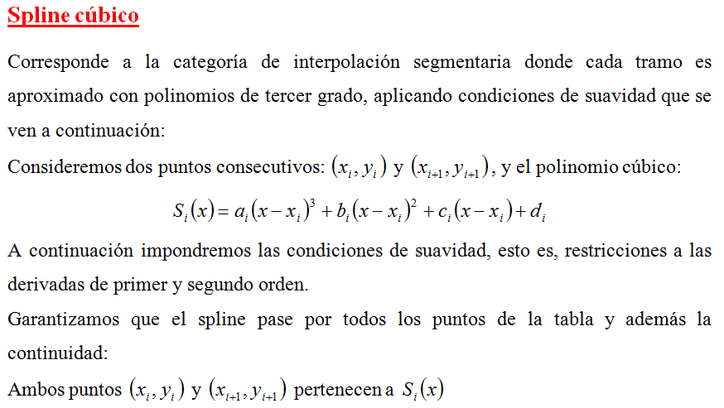

Slide 42
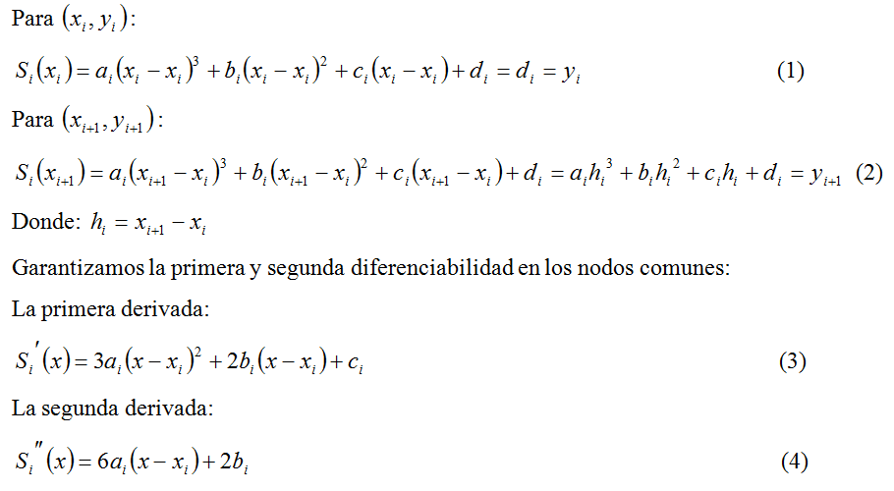

Slide 43
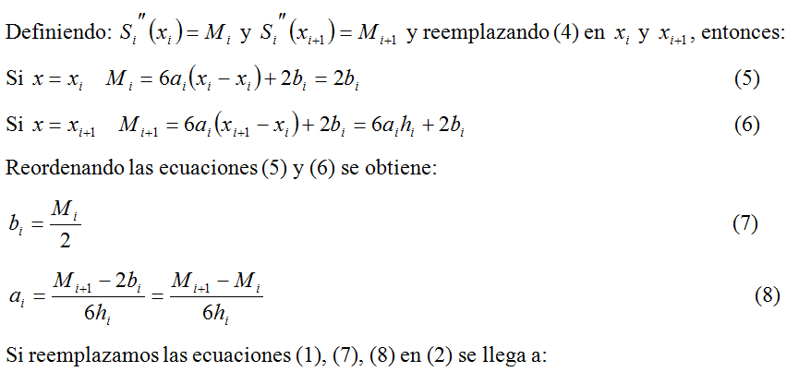

Slide 44
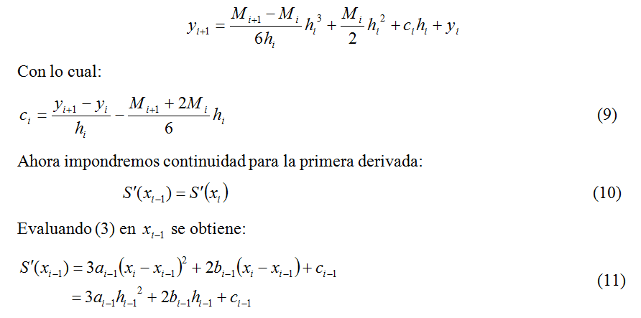

Slide 45
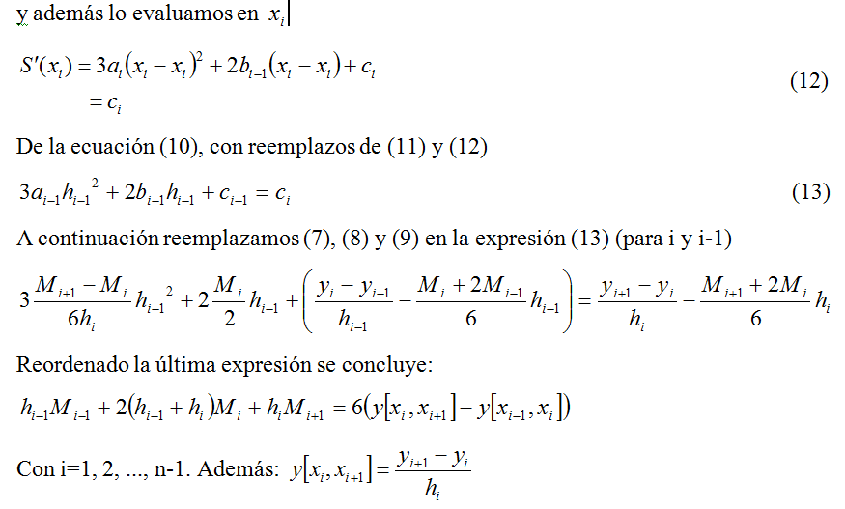

Slide 46
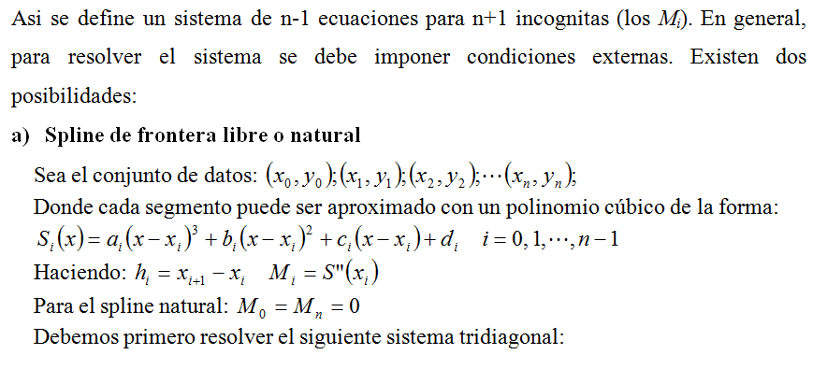

Slide 47
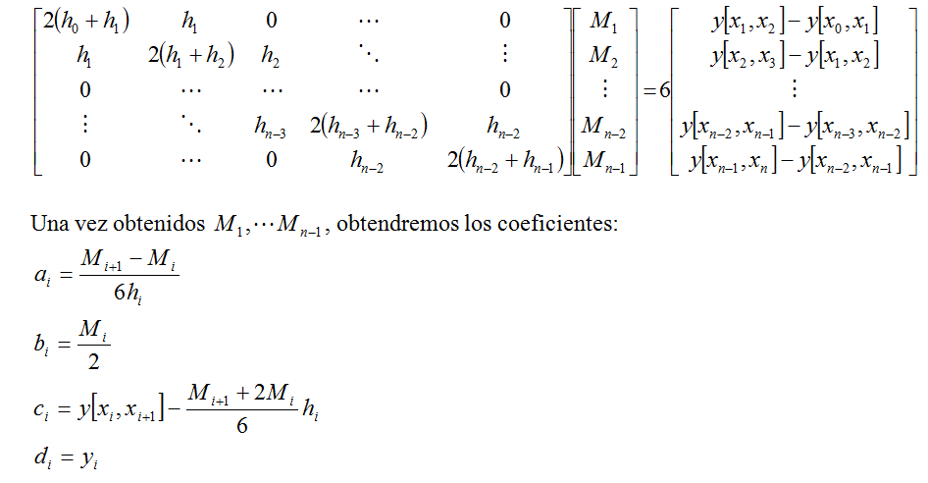

Slide 48
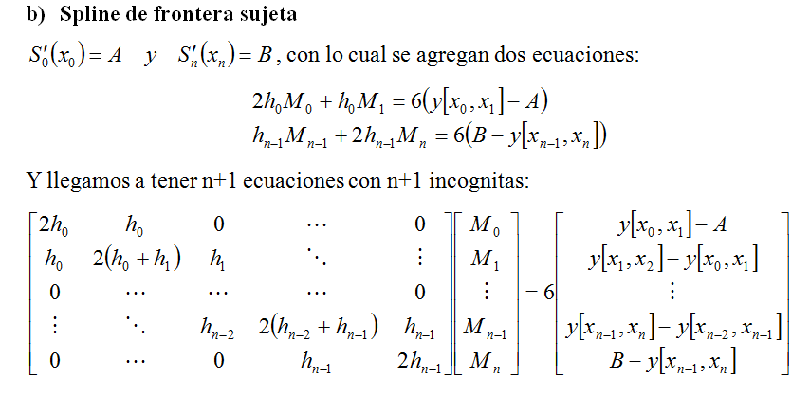

Slide 49
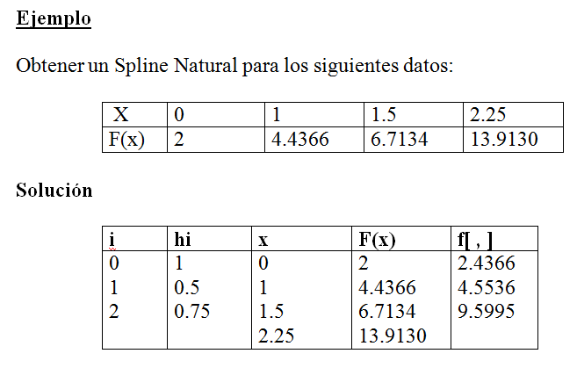

Slide 50
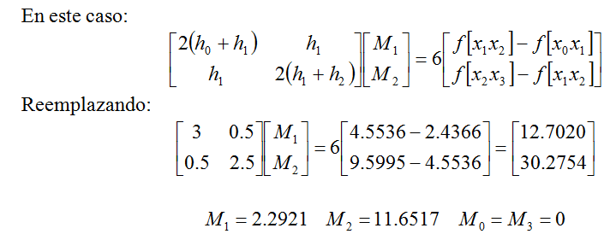

Slide 51
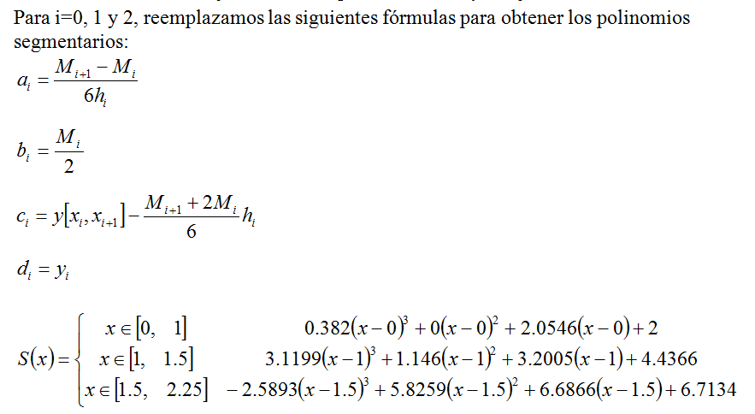

Slide 52
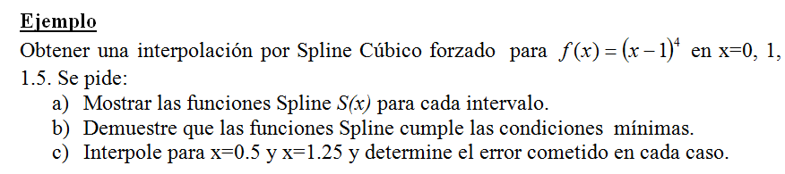

Slide 53
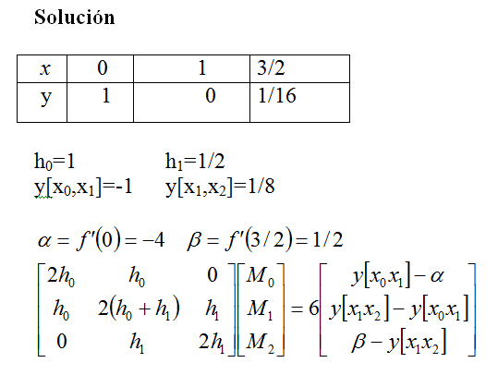
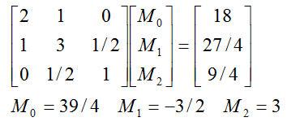

Slide 54
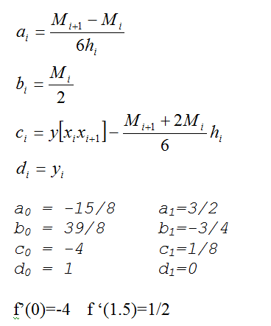

Slide 55
